Slide 1
Creación y gestión de reuniones

Slide 2
Índice de contenidos
4.0. Introducción​
​
4.1. Creación y gestión de reuniones
​
4.2. Opciones dentro de una reunión
​
4.3. Gestión de los recursos después de la reunión

Slide 3
Objetivos
Comparar las funcionalidades de Outlook y Teams en la programación y gestión de reuniones.
Programar y gestionar reuniones en Outlook y Teams, incluyendo respuestas, asignación de asistentes y configuración de repeticiones.
Aplicar buenas prácticas en la planificación de reuniones, teniendo en cuenta la disponibilidad de los participantes y el tipo de evento (en línea o presencial).
Modificar y actualizar reuniones, incluyendo cambios de horario, lugar, participantes y contenido.
Configurar opciones avanzadas de seguridad e interacción, como permisos de acceso, audio y vídeo.

Slide 4



¡Crea una reunión!
Nieves es secretaria de un alto cargo del Departamento de Presidencia, Economía y Justicia del Gobierno de Aragón.
Aunque no siempre asiste a las reuniones, es la encargada de programarlas y gestionarlas. Conoce Teams y Outlook, pero a veces duda sobre cuál utilizar para convocar.
¿La acompañamos a aprender todas las formas de crear reuniones con Microsoft 365?

Slide 5
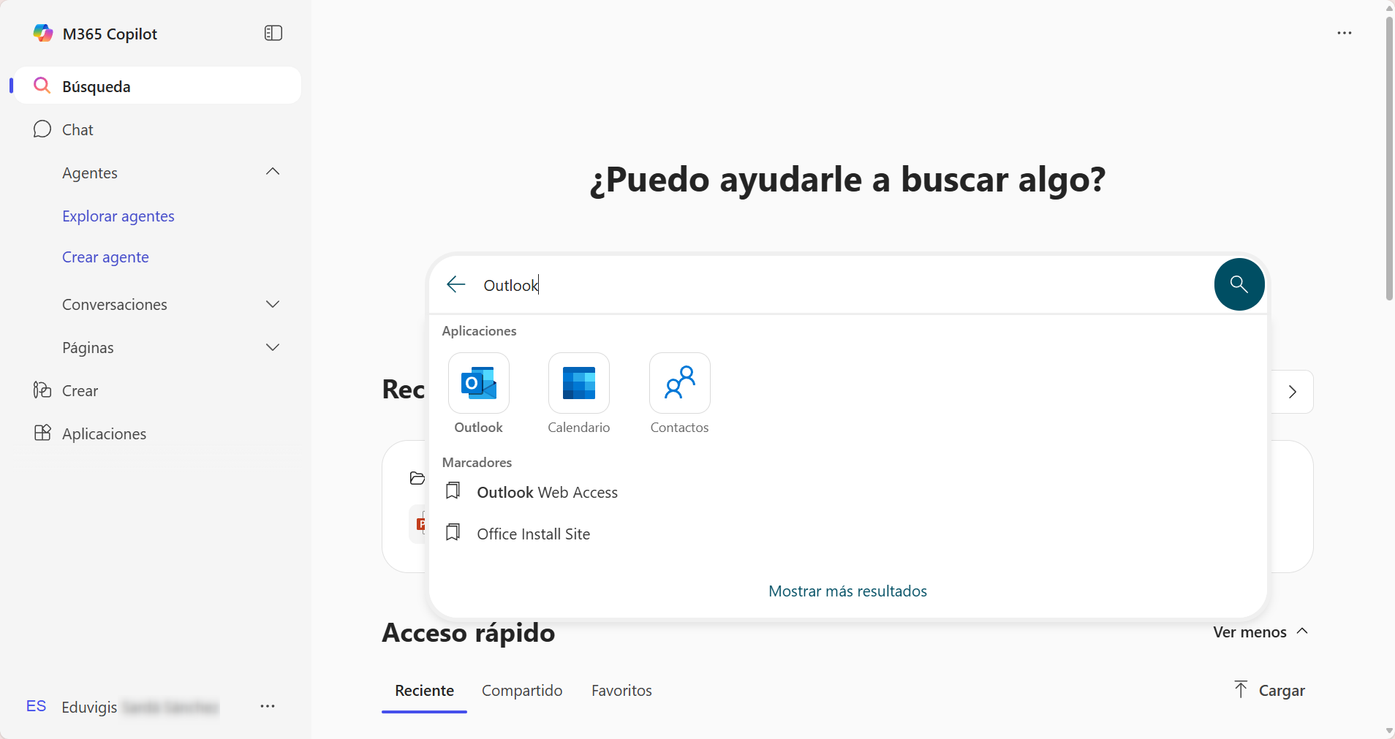
Accede a Outlook
Accede a Outlook Web desde tu navegador entrando en:
https://m365.cloud.microsoft/
con tu cuenta corporativa. Clica en Búsqueda (1), situada en la parte superior de la ventana de Outlook. A continuación, escribe Outlook en la barra de búsqueda central (2) y verás todos los resultados relacionados con esta búsqueda, incluida la aplicación de Outlook (3). Haz clic para abrirla.
1
2
3

Slide 6
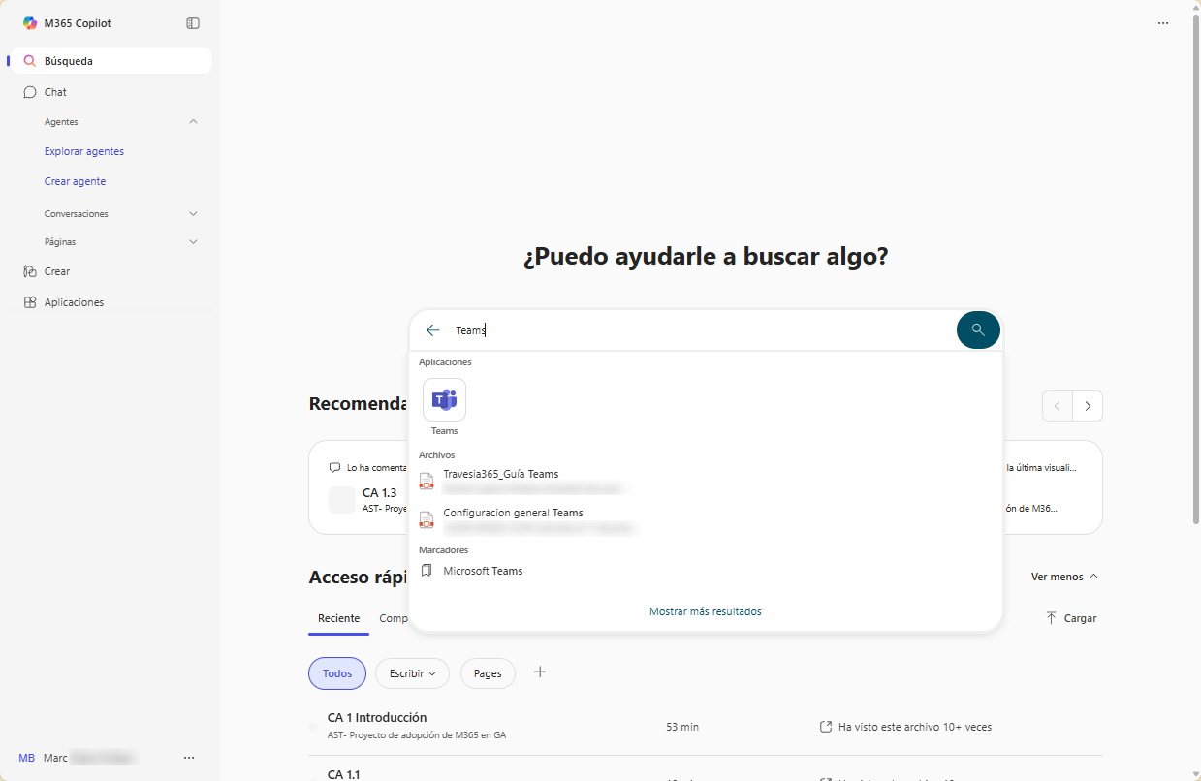
Accede a Teams
Accede a Teams web desde tu navegador entrando en:
https://m365.cloud.microsoft/
con tu cuenta corporativa.
Haz clic en Búsqueda (1) que se encuentra en la parte superior izquierda. A continuación, escribe Teams en la barra de búsqueda central (2) y verás todo lo realizado con esta búsqueda, entre todo, la aplicación de Teams (3). Haz clic para abrirla.
1
2
3

Slide 7
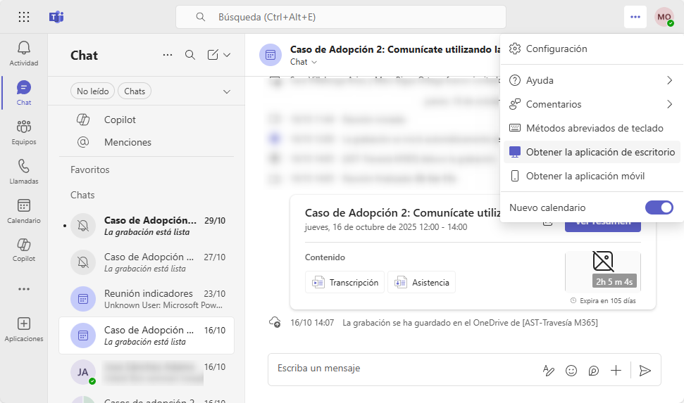
Accede a Teams
Desde la propia herramienta de Teams en el navegador, puedes obtener la aplicación de escritorio.
Para ello haz clic en el botón de tres puntos que encuentras en la parte superior derecha (1) y haz clic en la opción “Obtener la aplicación de escritorio” (2).
Esto te llevará a una página web donde encontrarás el botón de descarga de la aplicación.
1
2

Slide 8
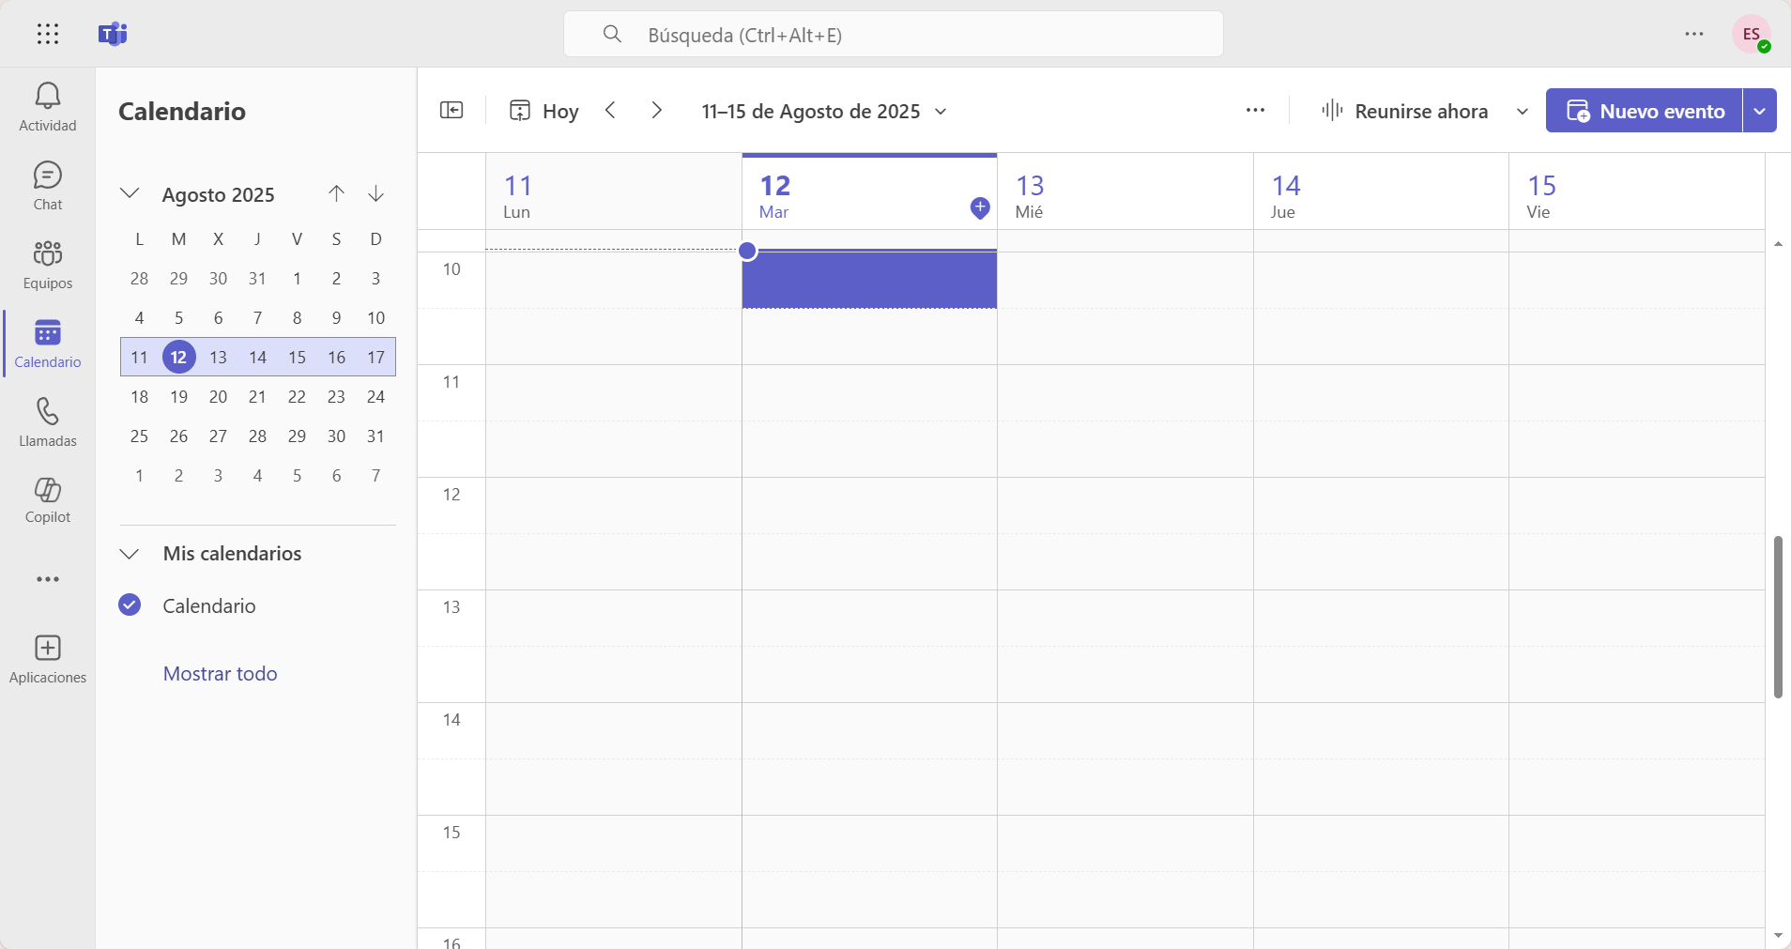
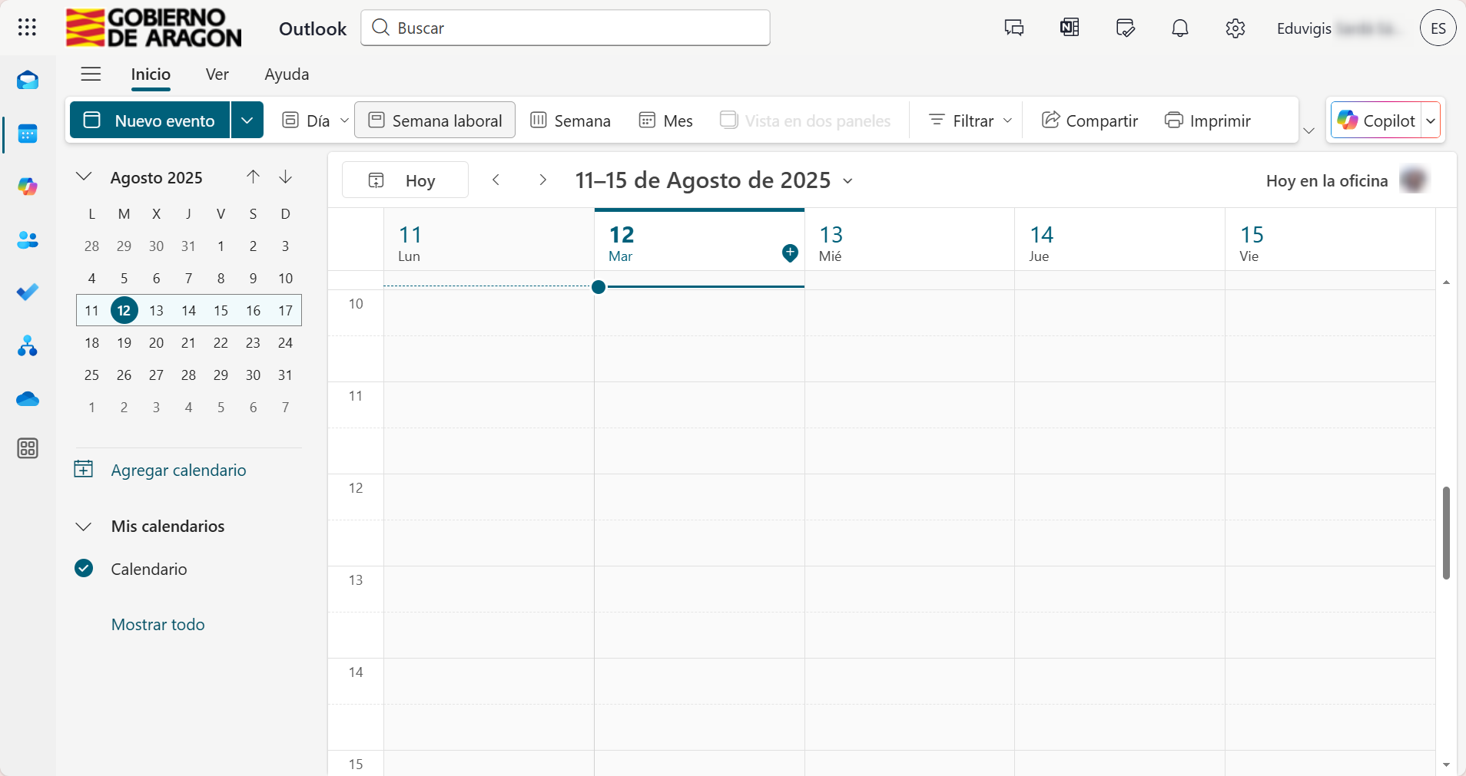
Crea una reunión
En este procedimiento utilizaremos la versión web tanto de Outlook como de Teams para programar reuniones. Esto permite acceder a todas las funciones necesarias desde el navegador, sin necesidad de instalar las aplicaciones en el equipo.
2
2
1
1
Teams
Outlook
Abre Teams y ve a la pestaña “Calendario” (1). En Teams, pulsa “Nuevo evento” (2) para crear la reunión.
Abre Outlook y ve a la pestaña “Calendario” (1). Haz clic en “Nuevo evento” (2) para crear la reunión.

Slide 9

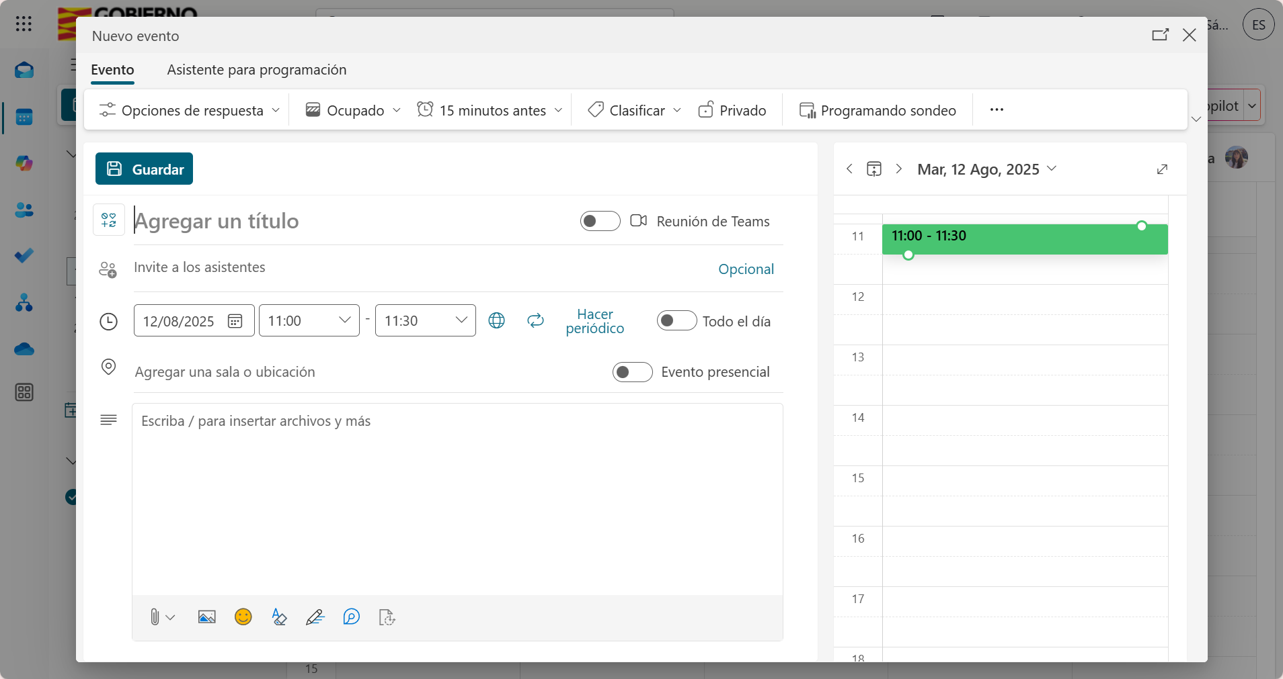
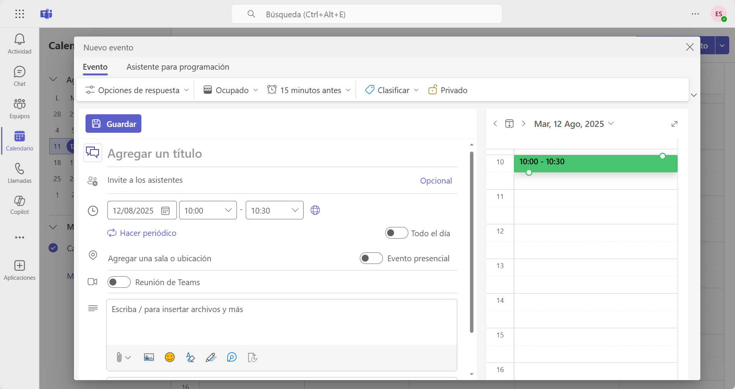
Crea una reunión
Una vez activada la opción “Reunión de Teams” y enviada la invitación, ya no será posible desactivarla.
En Outlook y Teams, cuando creas una reunión, puedes ajustar la duración (1), la fecha (2) y añadir un título (3). Añades a los participantes (4) y si la quieres en línea, activas “Reunión de Teams” (5).
5
3
3
4
2
1
4
2
1
Teams
Outlook
5

Slide 10
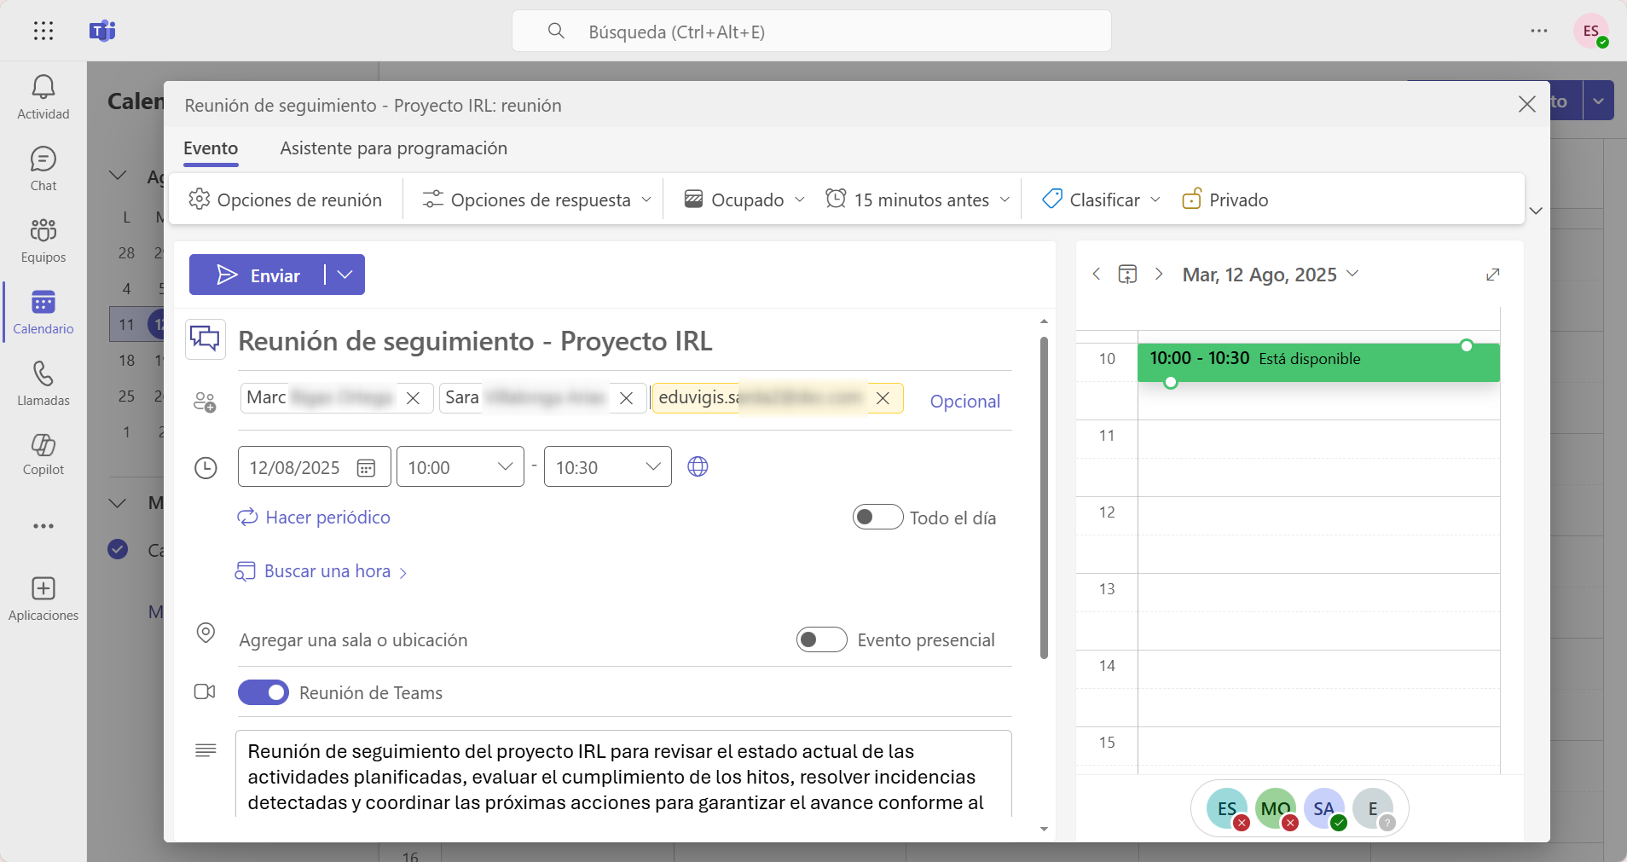
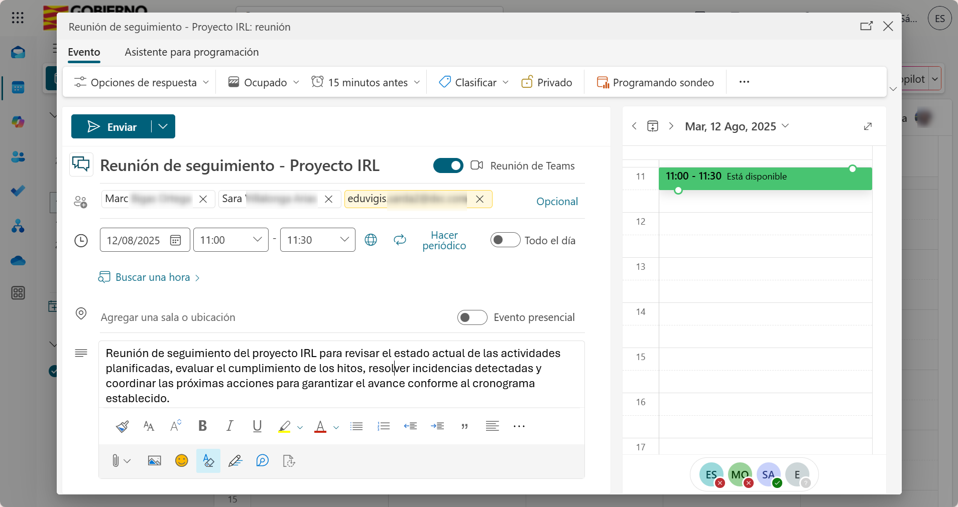
Crea una reunión
Especifica si es una reunión recurrente haciendo clic en “Hacer Periódico” (1) o marca que ocupe todo el día (2) en Outlook. Finalmente, añade información relevante en la descripción (3) y haz clic en Enviar (4).
4
4
2
1
1
2
Teams
3
Outlook
3

Slide 11
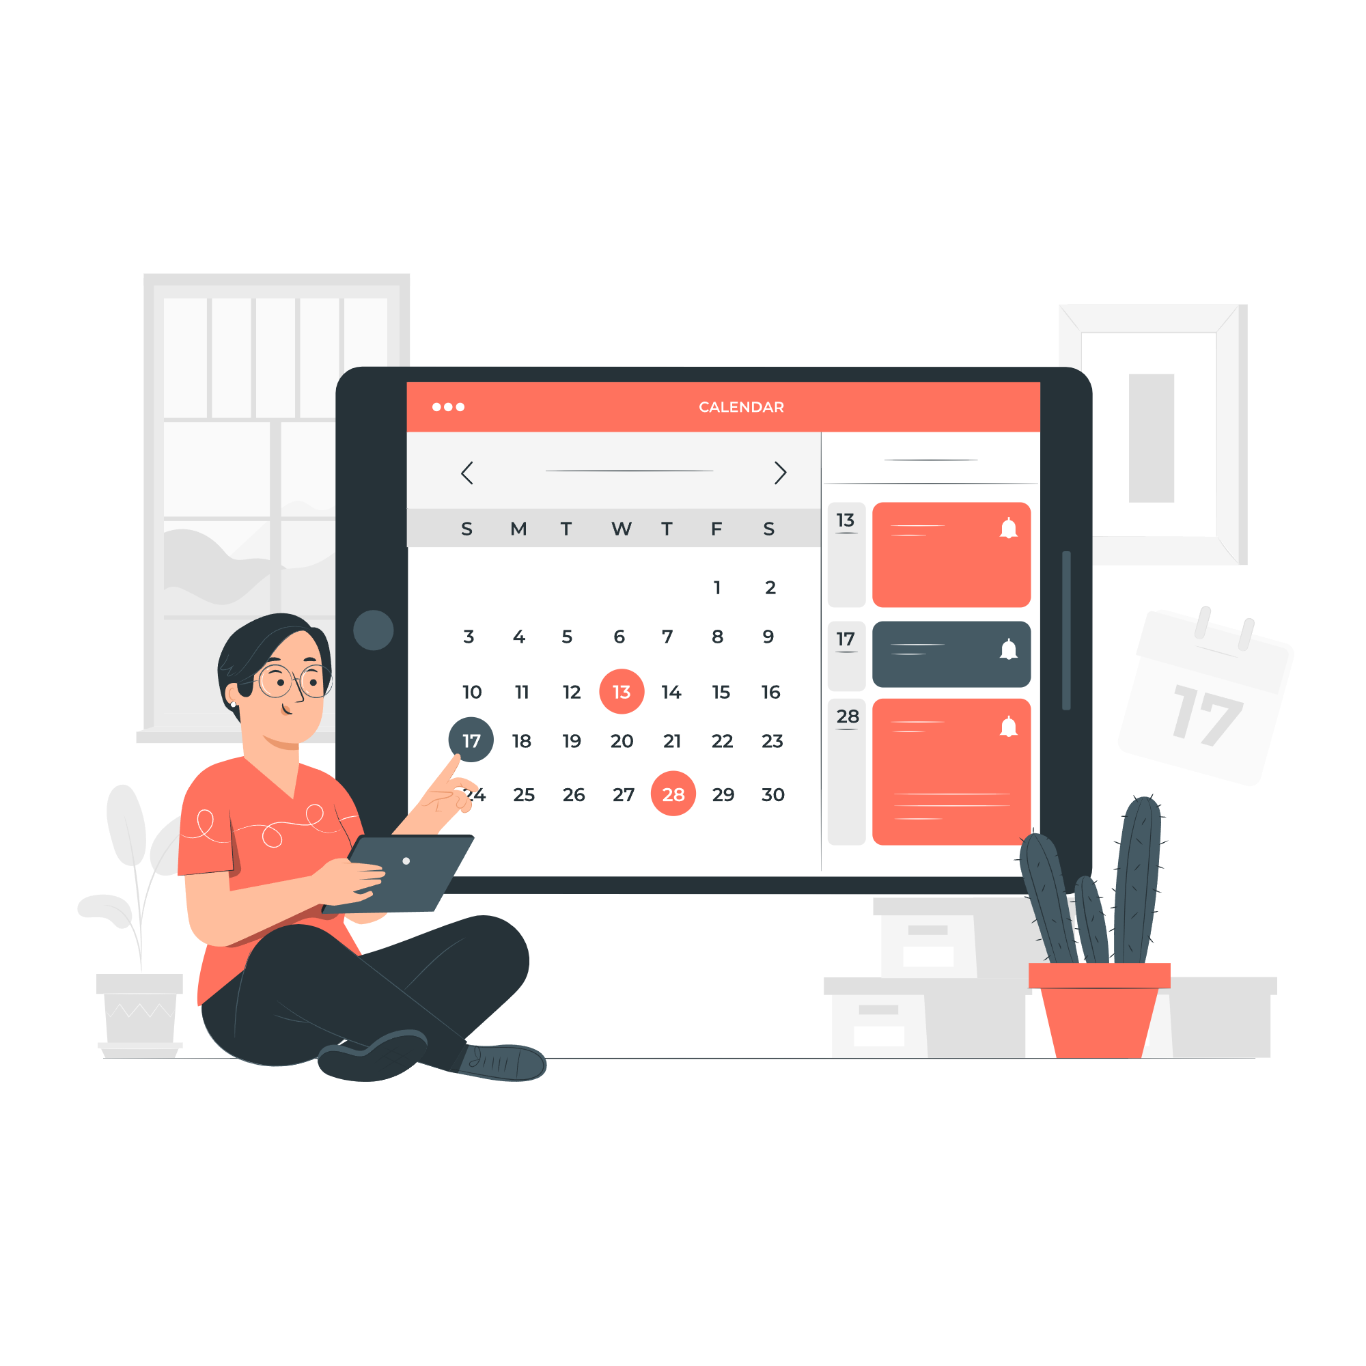
Configura la reunión
Antes de enviar una convocatoria, es importante revisar y ajustar la configuración para que la reunión se desarrolle de forma fluida y segura. Desde Teams o Outlook puedes definir detalles clave como el formato (presencial o en línea), la lista de asistentes, la recurrencia, y las opciones de permisos y seguridad. Una buena configuración inicial evita problemas técnicos, mejora la organización y garantiza que todos los participantes dispongan de la información y los recursos necesarios.
Recomendaciones:
Define si la reunión será presencial o virtual y/o periódica, y añade el enlace si es en línea.
Especifica a los asistentes obligatorios y opcionales para priorizar la asistencia clave.
Comprueba la disponibilidad de los asistentes antes de confirmar el horario.

Slide 12
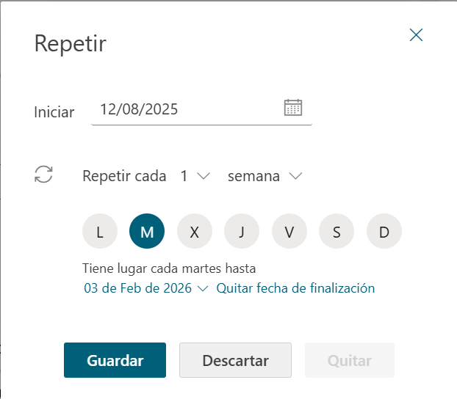
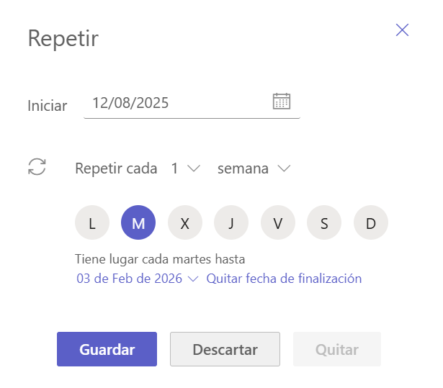
Crear eventos periódicos
Cuando creas una reunión en Outlook o Teams, puedes hacer clic en “Hacer periódico” (1) para establecer su repetición. A continuación, selecciona si será diaria, semanal o mensual (2) e indica el día en que se llevará a cabo (3) habitualmente. También puedes definir la fecha de finalización (4) de la repetición del evento. Finalmente haz clic en “Guardar” (5).
2
2
1
3
3
1
4
4
Teams
5
5
Outlook

Slide 13
Usar asistentes obligatorios y opcionales
Tanto en Teams como en Outlook, puedes especificar en la convocatoria quién es obligatorio (1) y activar la opción para marcar quién es opcional (2) para asegurar una mejor organización de la reunión.
1
2
1
2
Teams
Outlook

Slide 14
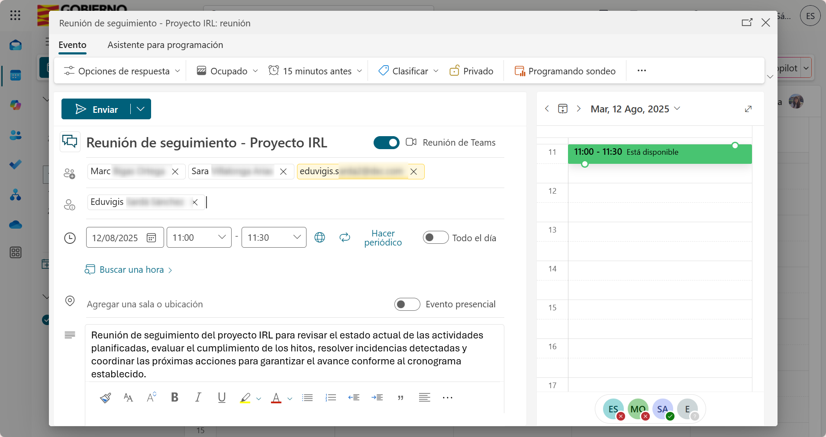
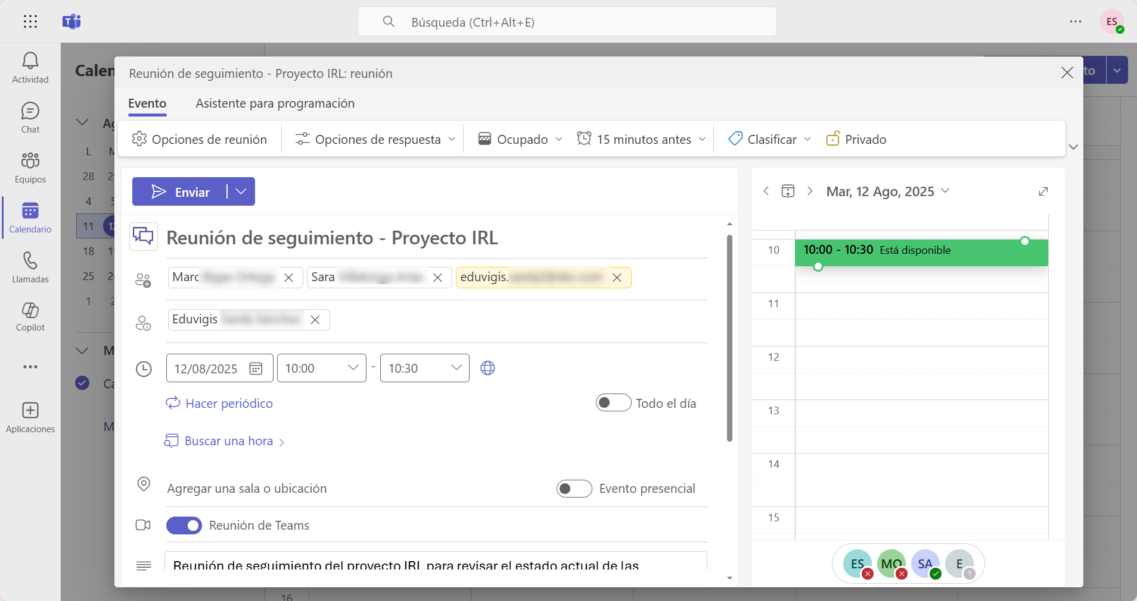
Configurar el tipo de evento
Cuando creas una reunión en Outlook o Teams, especifica si será en línea (1), presencial (2), o ambas. Esta información es clave para que los asistentes se organicen mejor, reserven espacios si es necesario y tengan claro si deben conectarse virtualmente.
1
Teams
Outlook
2
1
2

Slide 15
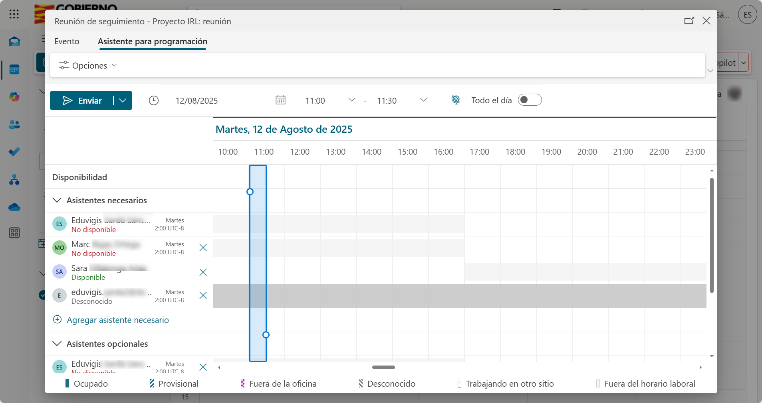
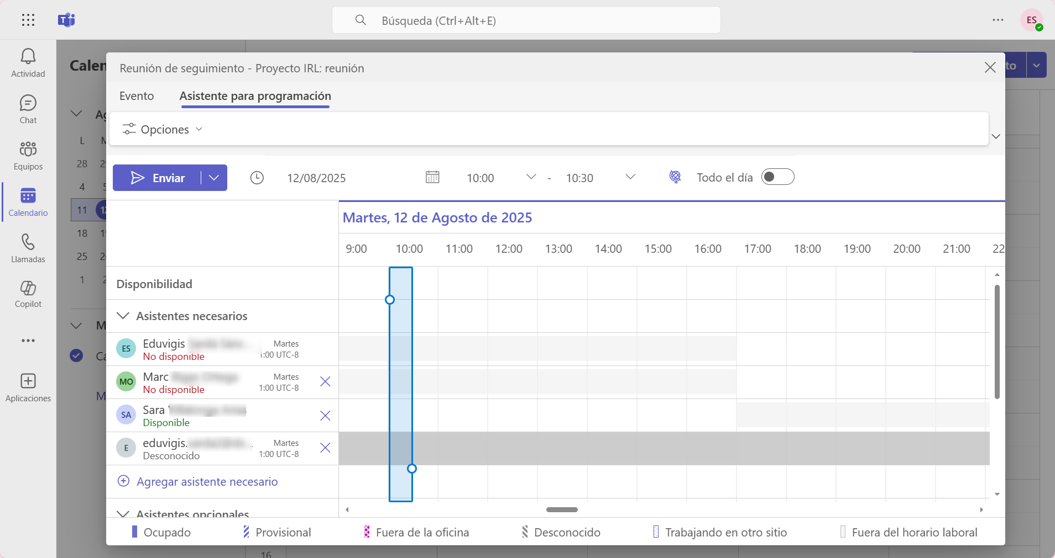
Usar el asistente para programación
El Asistente para programación (1) es una herramienta que permite comprobar la disponibilidad de los participantes antes de programar una reunión, ayudando a evitar solapamientos y a encontrar el horario más adecuado para todos.
1
1
Teams
Outlook

Slide 16
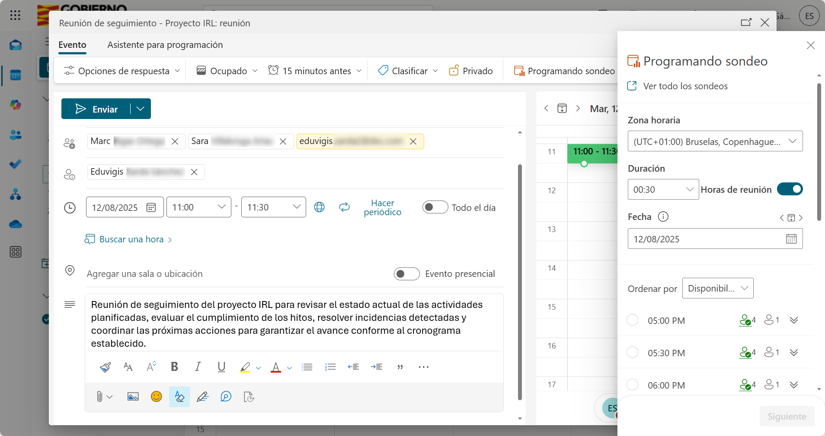
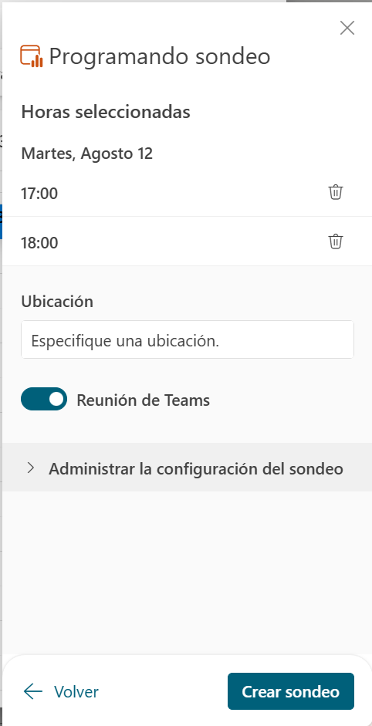
Usar el asistente de programación
Si necesitas coordinar una reunión con personas externas y no puedes usar el Asistente de programación para ver su disponibilidad, puedes agilizar la elección de fecha y hora con herramientas como Forms o programar un sondeo desde Outlook.
En Outlook, puedes insertar un sondeo directamente desde la invitación o un correo. Para ello, debes hacer clic en “Programando sondeo” (1), y en la nueva pestaña que aparece, escribir las opciones de fecha (2) y hora (3), y enviarlo (4).
Los participantes recibirán el enlace para votar, lo que te permitirá elegir con facilidad el momento más conveniente.
1
2
3
4

Slide 17
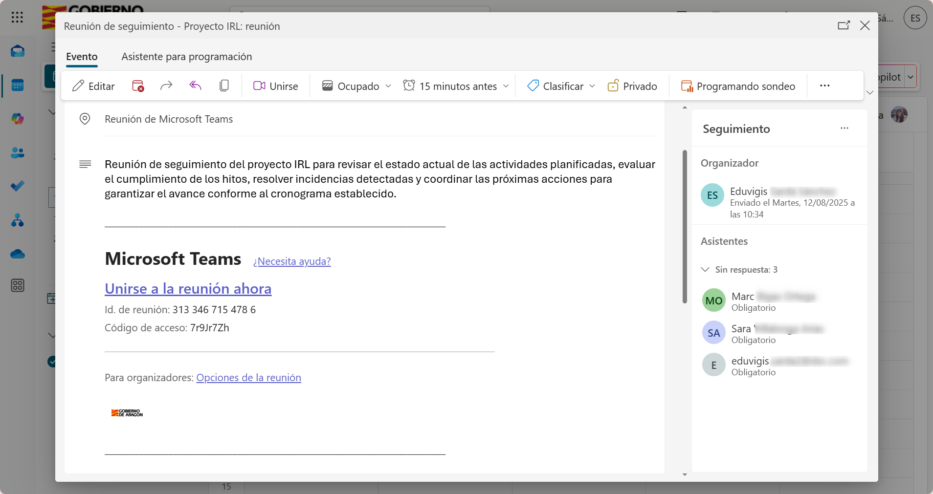
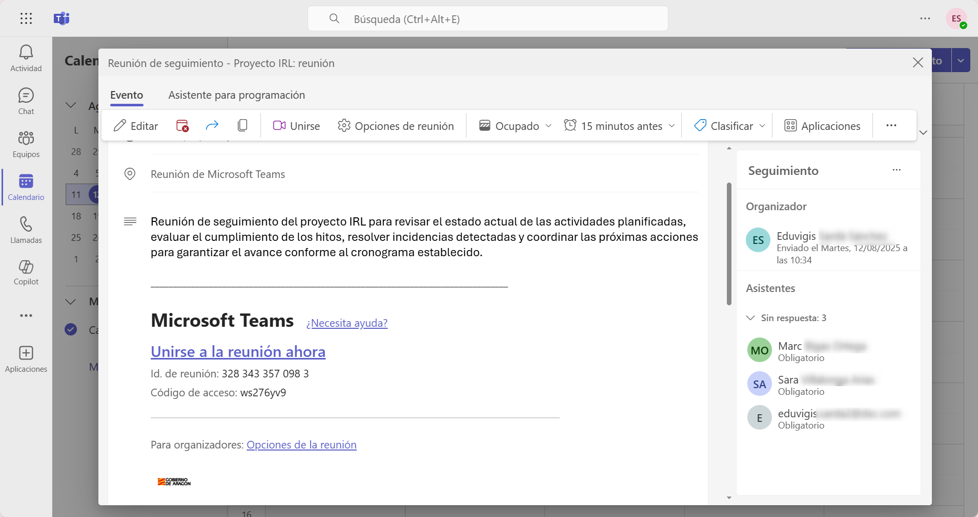
Usar asistentes obligatorios y opcionales
Cuando envías la convocatoria, los asistentes reciben la invitación y pueden ver claramente su rol asignado (1), ya sea como obligatorios u opcionales, y el enlace de la reunión (2) si es en línea.
Esto les permite gestionar mejor su participación y planificarse con antelación.
Teams
Outlook
2
1
2
1

Slide 18
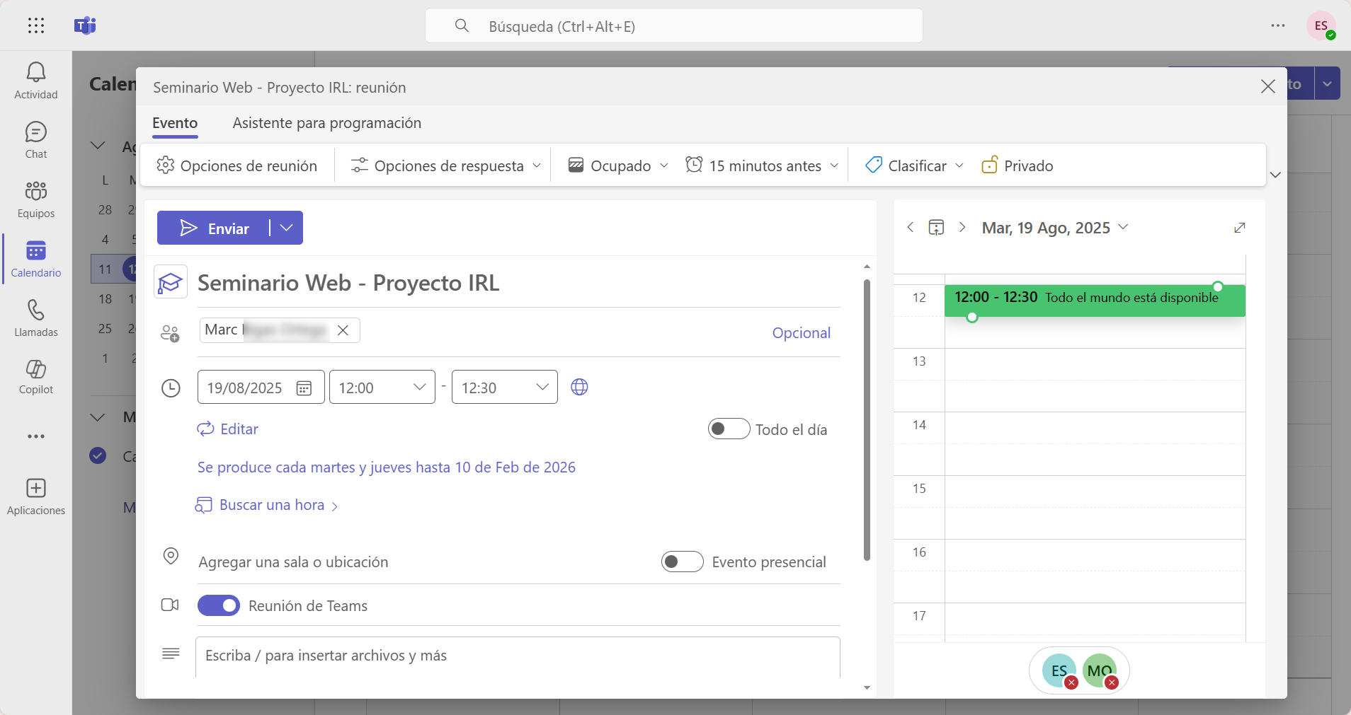
Opciones de la reunión
Nieves tiene que crear una serie de seminarios. Para ello, accede a las opciones de reunión y comienza a configurar las condiciones adecuadas para las sesiones.
Una vez en el apartado de creación de la reunión, selecciona “Opciones de reunión” (1) para personalizar los parámetros y ajustarlos a las características específicas del evento.
1

Slide 19
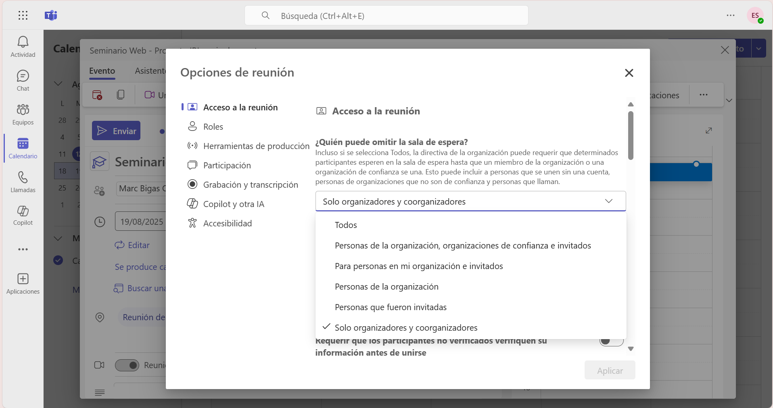
Quién puede omitir la sala de espera
En el apartado “Opciones de reunión”, puedes definir quién puede omitir la sala de espera (1). Para hacerlo, abre el menú desplegable de esta opción y selecciona entre las opciones disponibles (2) según el nivel de control que quieras tener sobre el acceso.
1
2

Slide 20
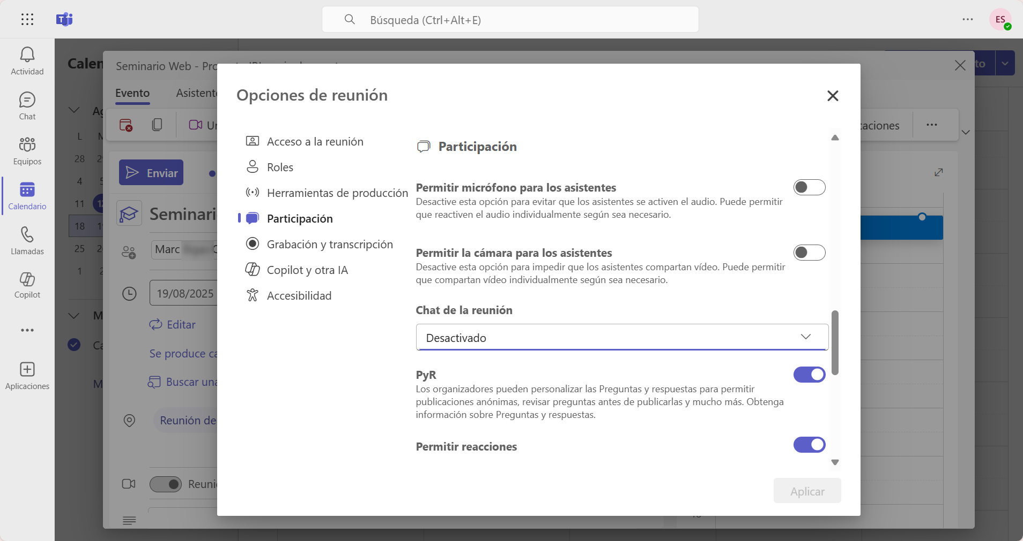
Activar/desactivar audio y vídeo
En la misma página de opciones, más abajo encontrarás la posibilidad de permitir o no el micrófono (1) o la cámara (2) a los asistentes.
Deberás decidir si activar o desactivar el chat (3) pudiendo establecer opciones concretas disponibles únicamente durante la reunión. Para acabar, si la reunión es multitudinaria, recomendamos utilizar, en lugar del chat, las Preguntas y Respuestas activando la casilla “PyR” (4).
1
2
3
4

Slide 21
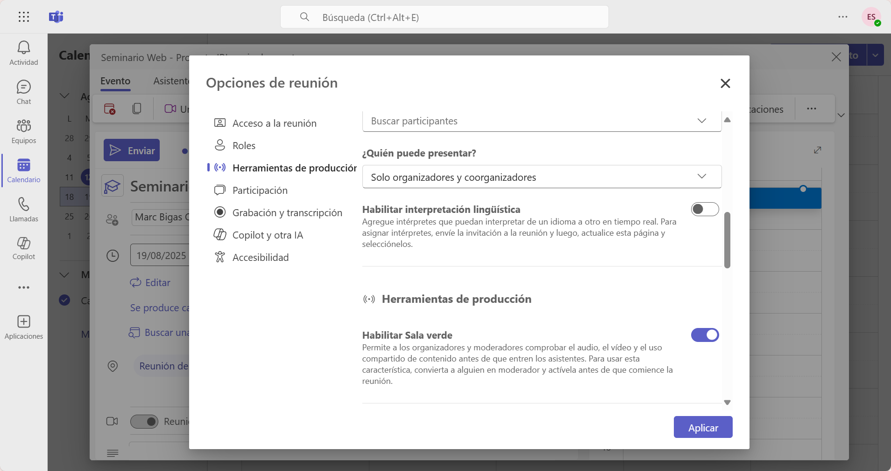
Acceso restringido u otras configuraciones
Por último, en este apartado podrás activar la “Sala verde” (1) y otras configuraciones que te invitamos a explorar. Ajusta cada parámetro en función del grado de participación y seguridad que desees para la sesión.
Pulsa “Aplicar” (2) y “Enviar” (3) la convocatoria para que se guarden los cambios.
3
1
2

Slide 22
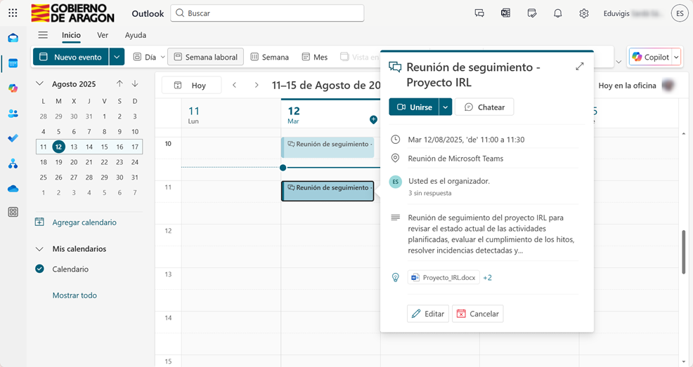
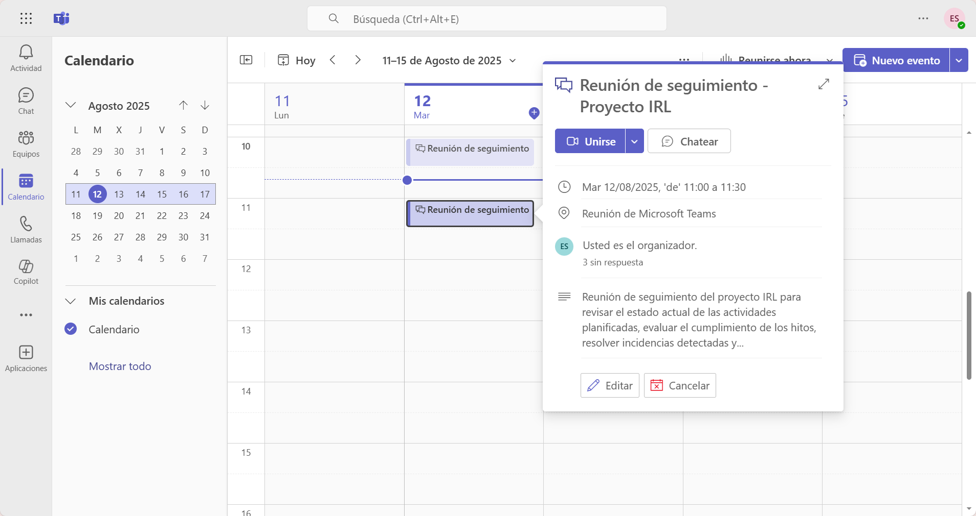
Modificar una reunión ya creada.
Para editar una reunión en Outlook o Teams, abre la pestaña “Calendario”, haz clic en la reunión que quieras modificar y selecciona “Editar” (1).
Teams
Outlook
1
1

Slide 23
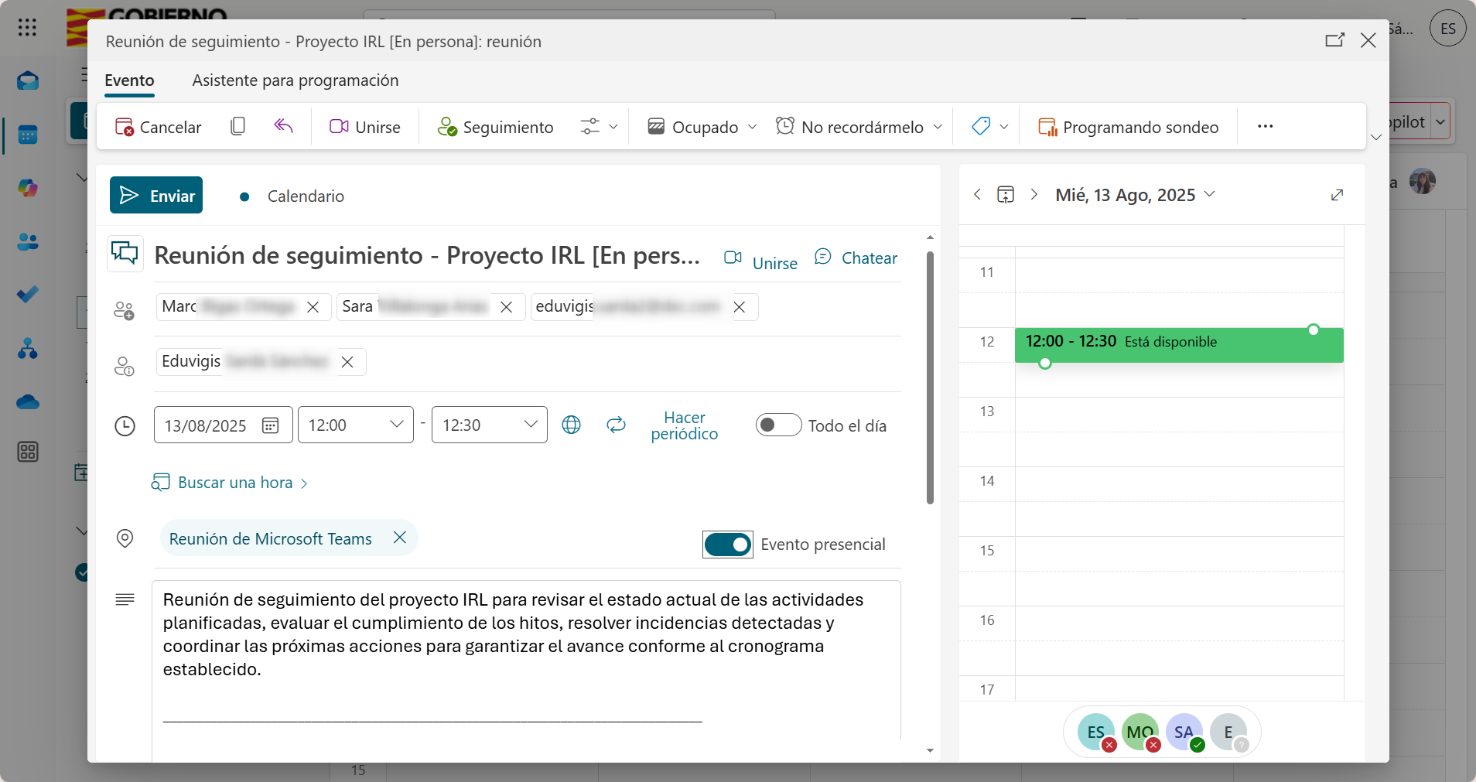
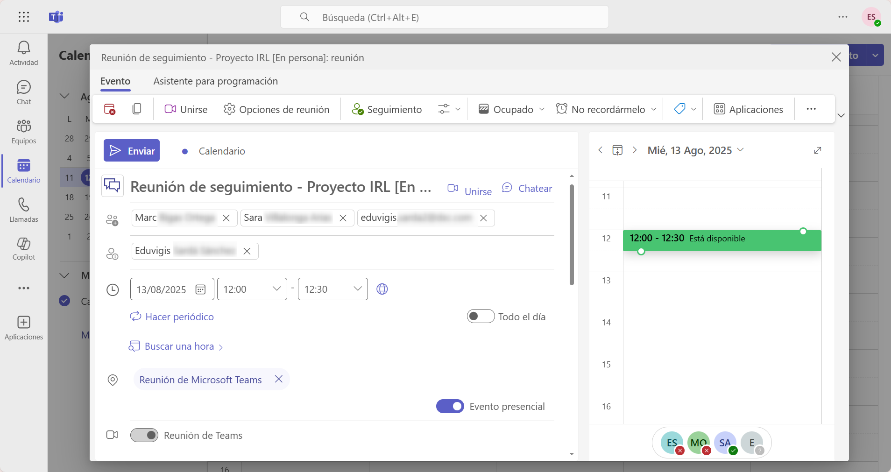
Hora, lugar, participantes, agenda...
Dentro de la opción “Editar”, modifica la hora y la fecha usando los selectores correspondientes. Cambia el lugar escribiendo la nueva ubicación o seleccionando “Evento presencial” (1). Actualiza la agenda directamente en el cuadro de descripción antes de guardar los cambios.
Teams
1
Outlook
1

Slide 24
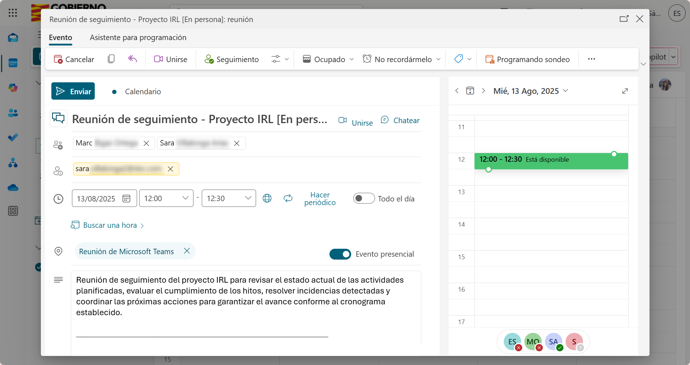
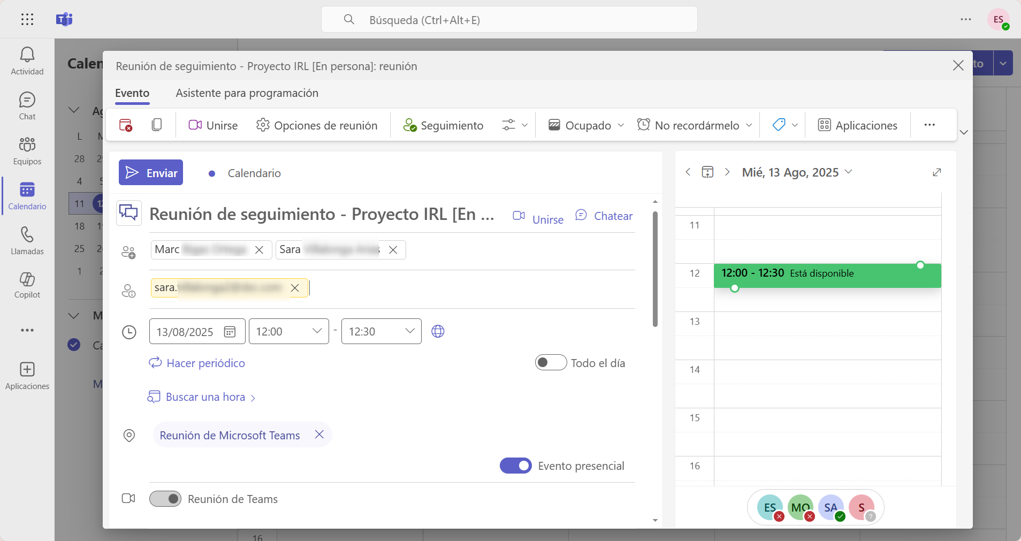
Eliminar o añadir participantes después del envío
Añade participantes a la reunión escribiendo su correo electrónico o nombre en el apartado de asistentes obligatorios u opcionales (1) o elimínalos haciendo clic en el botón de aspa en el extremo derecho del nombre de cada participante (2).
2
2
1
Teams
1
Outlook

Slide 25
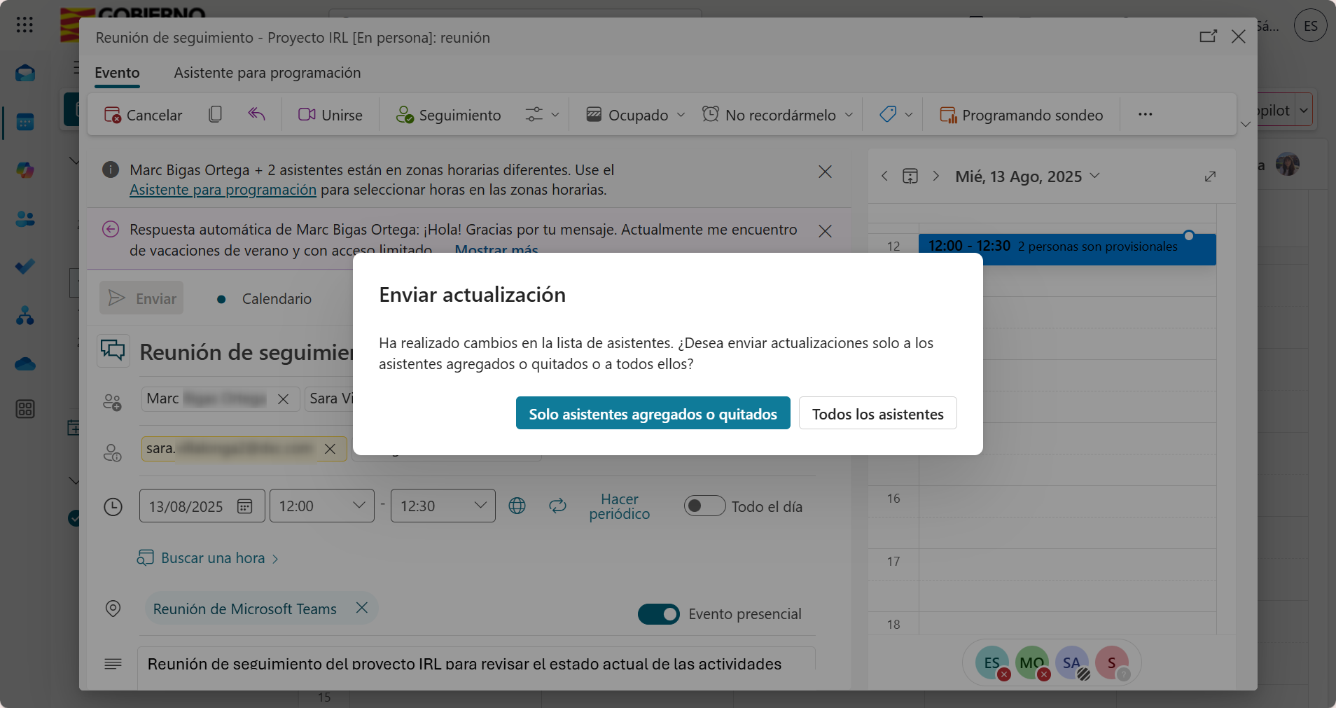
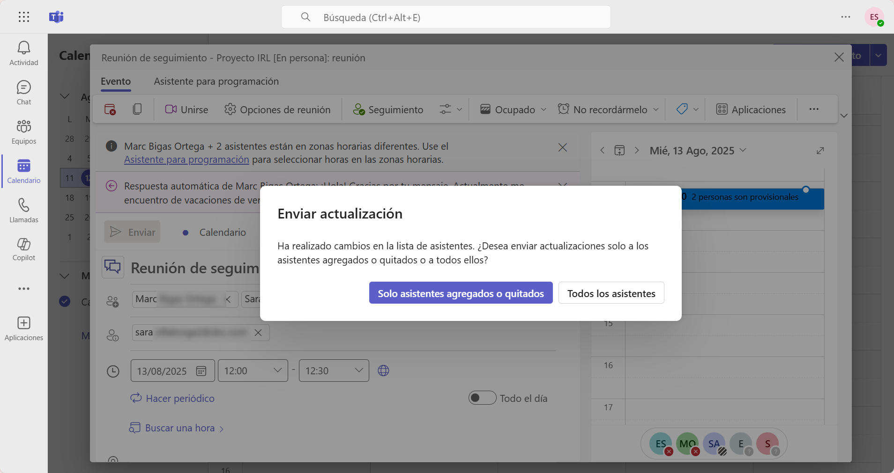

Eliminar o añadir participantes después del envío
Una vez realizados los cambios, envía una actualización a los asistentes (1) para que reciban la información actualizada. Aparecerá un mensaje preguntándote si quieres enviarlo a todos los asistentes (2) o solo a las personas afectadas por los cambios (3).
2
3
2
3
Teams
1
1
Outlook

Slide 26

Cancelar la reunión
Finalmente, Nieves decide cancelar la reunión. Con determinación, pulsa sobre la reunión (1) y en el botón “Cancelar la reunión” (2). En cuanto confirma la acción, todos los participantes reciben una notificación informando de la cancelación. Es recomendable añadir un mensaje explicativo que se incluirá en la notificación para que todos los asistentes conozcan el motivo de la anulación.
1
1
2
Teams
2
Outlook

Slide 27
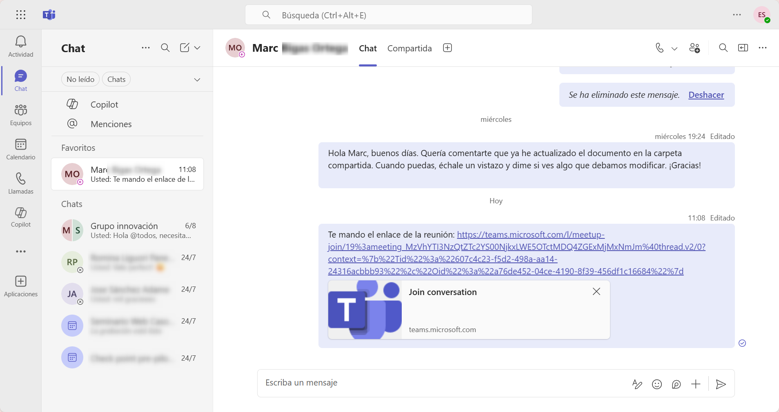
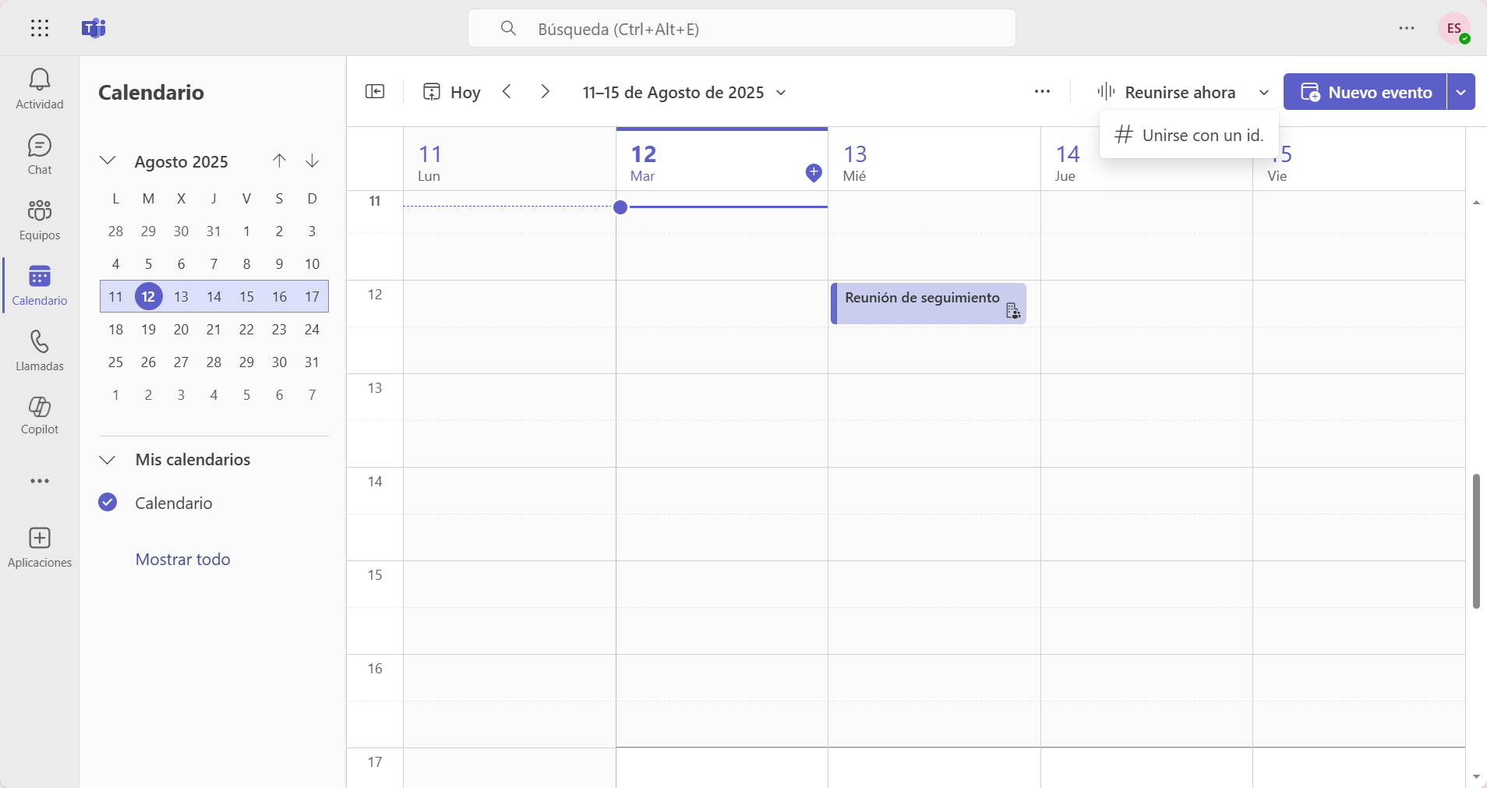
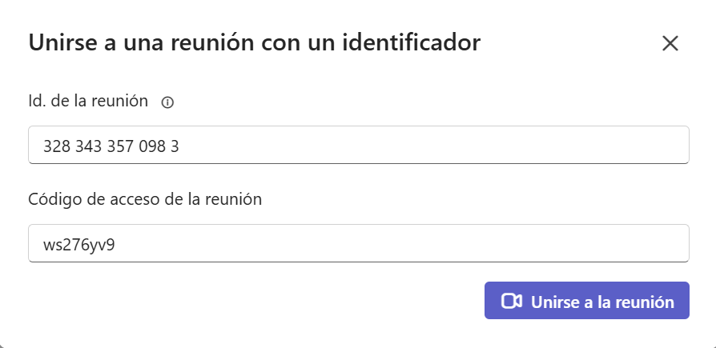
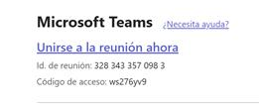
Como acceder a las reuniones
Teams ofrece diferentes formas de unirse a una reunión, según cómo haya sido programada y compartida. Conocer cada opción te ayudará a elegir el acceso más rápido y cómodo según tu situación.
1
2
1
3
3
2
3
ID de reunión
2
1
Enlace
Calendario Outlook
1
Si la reunión ha sido programada en el calendario de Teams, solo necesitas abrir la aplicación correspondiente, acceder a la sección de “Calendario” (1), localizar la reunión (2) en la fecha y hora previstas y hacer clic en “Unirse” (3).
Calendario Teams
Cuando dispones de un ID de reunión (1), abre Microsoft Teams, entra en la sección Calendario y selecciona “Unirse con un ID” dentro de “Reunirse ahora” (2). Introduce el código facilitado por el organizador y confirma la acción haciendo clic en “Unirse” (3).
Si la reunión ha sido programada en el calendario de Outlook, solo necesitas abrir la aplicación correspondiente, acceder a la sección de “Calendario” (1), localizar la reunión (2) en la fecha y hora previstas y hacer clic en “Unirse” (3).
Si recibiste un enlace de reunión (1), ábrelo desde el correo electrónico o el chat donde lo hayas recibido. Al hacer clic, se abrirá Teams en la aplicación o el navegador; solo tendrás que pulsar “Unirse ahora” para entrar.

Slide 28
Cómo acceder a las reuniones
Para unirse a una reunión de Teams, hay varias opciones disponibles en función de cómo se haya programado y compartido la convocatoria. A continuación, se detallan estas opciones para que puedas elegir la más adecuada según tu contexto:
Opción de acceso | Descripción | ¿Dónde se encuentra?
Calendario de Teams/Outlook | La reunión aparece en el calendario de la aplicación si se ha programado desde esta. | Aplicación Teams u Outlook.
ID de reunión | Código único generado por Teams para unirse a la reunión. | Teams (solo puede facilitarlo el organizador de la reunión).
Enlace de reunión | URL enviada por correo o chat para acceder directamente. | Correo electrónico, chat o Teams.

Slide 29
Recomendaciones y buenas prácticas
Elige la herramienta adecuada: Outlook para programar reuniones presenciales, y Teams para programar y realizar reuniones en línea.
Gestiona correctamente a los participantes: Define asistentes obligatorios y opcionales, utiliza encuestas para externos y ajusta los permisos según sea necesario.
Mejora la eficiencia: Silénciate cuando no estés hablando, activa “No molestar” y utiliza el chat para aclaraciones.
Gestiona documentos de forma segura: Comparte los materiales antes de la reunión y evita incluir información sensible en canales no seguros.
Define acciones y seguimiento: Resume los acuerdos, envía los puntos clave y planifica seguimientos si es necesario.

Slide 30
He aprendido...
Cuando conviene utilizar cada herramienta según las necesidades de programación, comunicación y colaboración.
Cómo crear reuniones con Outlook y Teams, definir asistentes obligatorios y opcionales, y configurar repeticiones para encuentros recurrentes.
Cómo realizar cambios de horario o lugar, añadir o eliminar participantes y actualizar los contenidos de una reunión programada.
Cómo ajustar permisos de acceso, gestionar quién puede activar audio y vídeo, y definir opciones para que la reunión sea más segura y eficiente.

Slide 31
Final

